Slide 1
조음 기관
1. 성도
2. 조음 기관
3. 후두
4. 성대
5. 구개와 혀
6. 연인두문

Slide 2
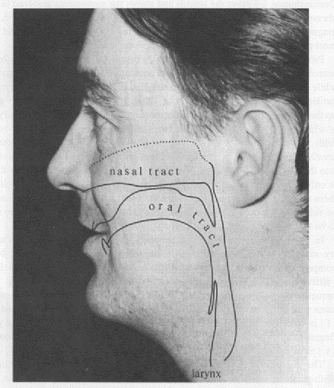
1. 성도
성도
구강(oral tract)
비강(nasal tract)

Slide 3
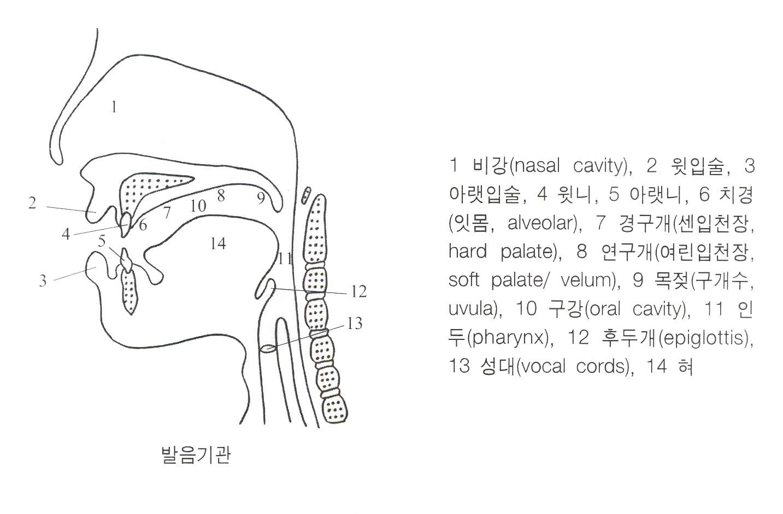
2. 조음기관
조음기관

Slide 4
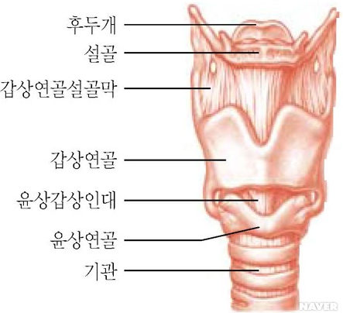
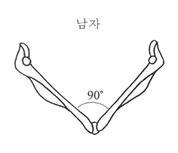
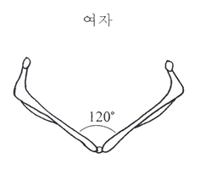
2. 조음기관
후두

Slide 5
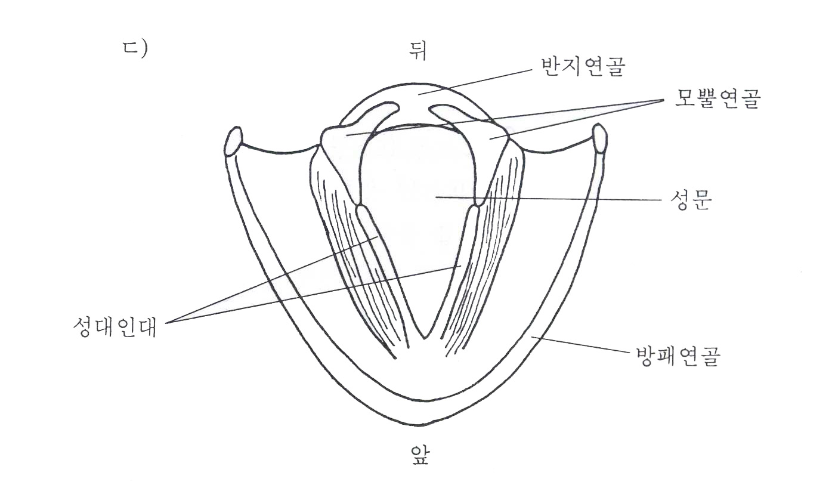
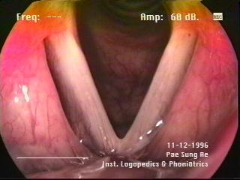
2. 조음기관
성대

Slide 6
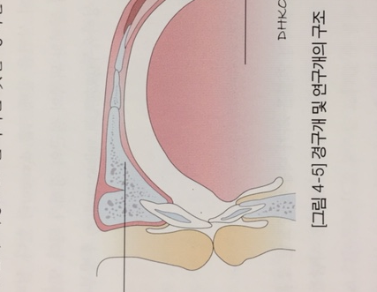
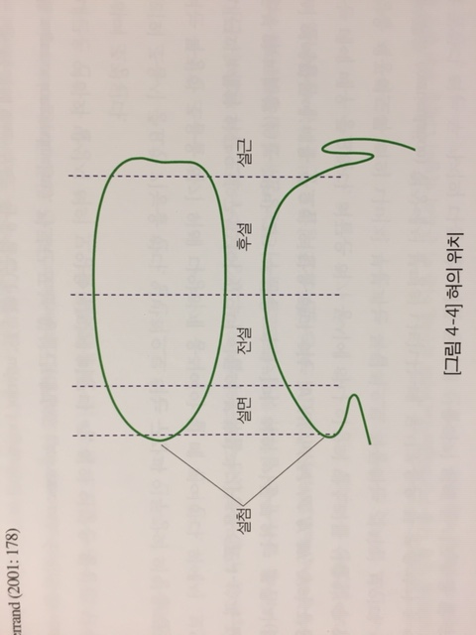
2. 조음기관
구개와 혀

Slide 7
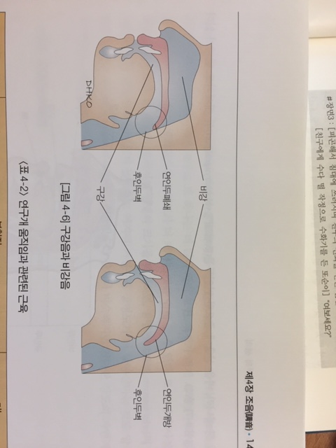
2. 조음기관
연인두문
연구개와 인두벽 사이의 공간으로 비강음과 구강음을 산출하는 데 중요한
역할을 함.

